Slide 1
TRƯỜNG THCS
CÁT KHÁNH

Slide 2
Khởi động
“ XIN MỜI ”

Slide 3
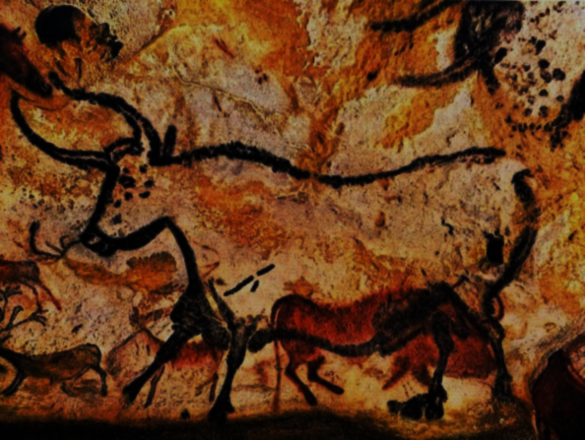
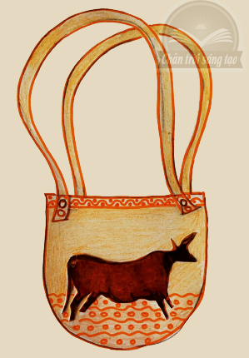
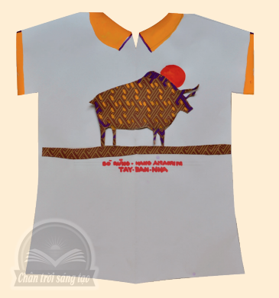
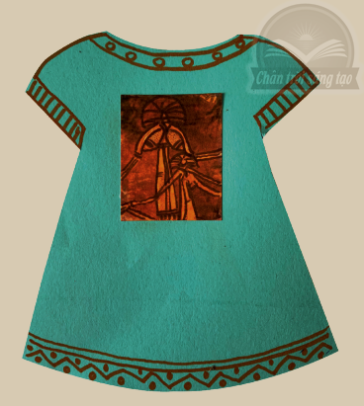
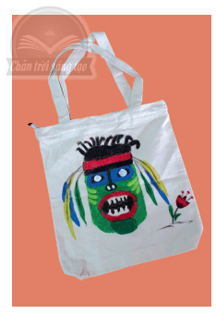
CHỦ ĐỀ: NGHỆ THUẬT TIỀN SỬ THẾ GIỚI VÀ VIỆT NAM
BÀI 2: THỜI TRANG
VỚI HÌNH VẼ THỜI TIỀN SỬ

Slide 4
CHỦ ĐỀ: NGHỆ THUẬT TIỀN SỬ THẾ GIỚI VÀ VIỆT NAM
BÀI 2: THỜI TRANG VỚI HÌNH VẼ THỜI TIỀN SỬ
1. Cách tạo hình thời trang đơn giản:
• Kể tên các bộ phận của áo, túi xách,…?

Slide 5
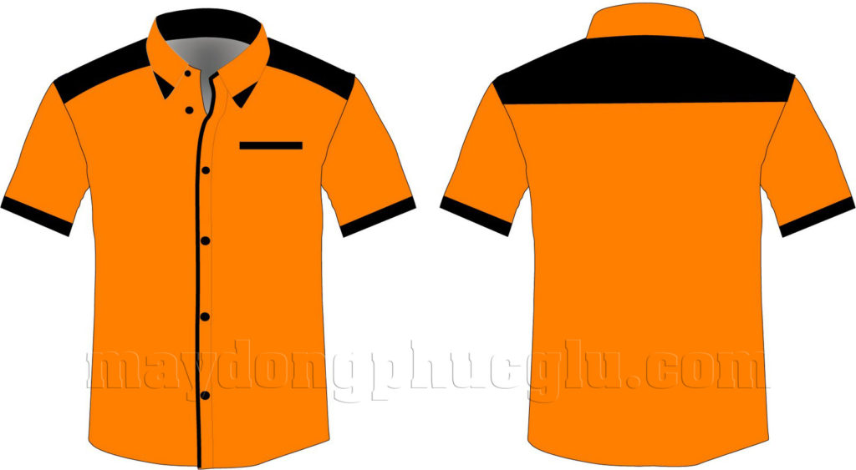
1. Cách tạo hình thời trang đơn giản:
- Các bộ phận của áo:
Cổ áo
Vai áo
Ngực áo
Tay áo
Eo
Tà áo

Slide 6
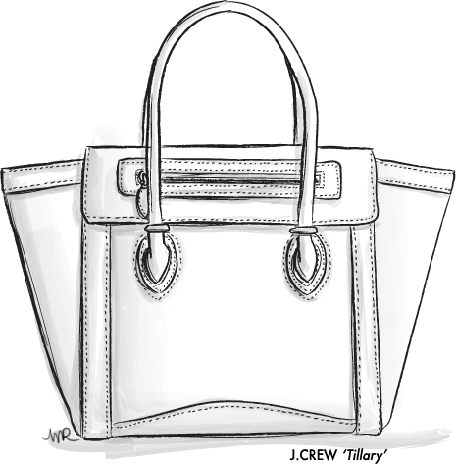
1. Cách tạo hình thời trang đơn giản:
- Các bộ phận túi xách:
Quai
Miệng
Thân
Đáy

Slide 7
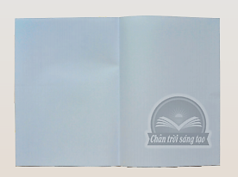
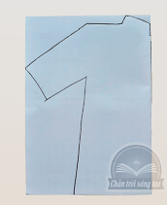
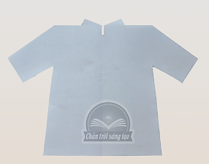
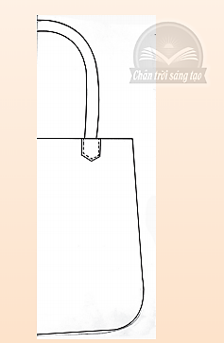
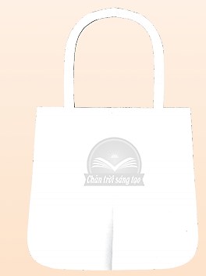
Khám phá cách tạo hình thời trang đơn giản:
1
2
3
Gấp đôi tờ giấy thành hai phần bằng nhau.
Từ nếp gấp,
vẽ một nửa hình áo hoặc túi xách.
Cắt theo nét vẽ
và mở giấy ra.

Slide 8
CHỦ ĐỀ: NGHỆ THUẬT TIỀN SỬ THẾ GIỚI VÀ VIỆT NAM
BÀI 2: THỜI TRANG VỚI HÌNH VẼ THỜI TIỀN SỬ
1. Cách tạo hình thời trang đơn giản:
2. Cách trang trí sản phẩm thời trang:
• Quan sát SGK và nêu các bước
thực hiện trang trí sản phẩm thời trang?

Slide 9
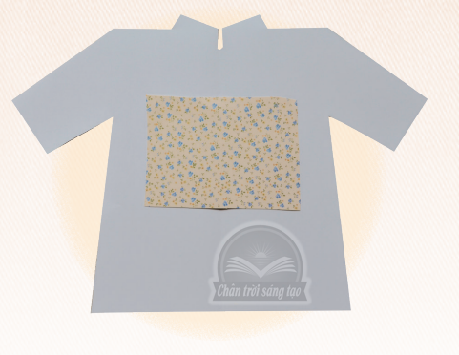
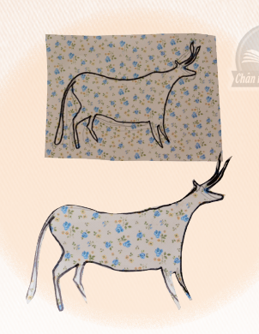
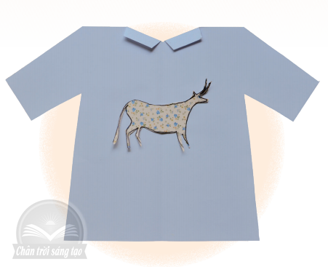
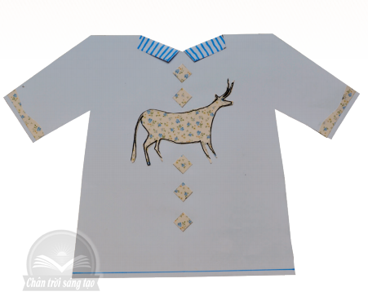
Các bước trang trí sản phẩm thời trang:

Slide 10
Các bước trang trí sản phẩm thời trang:
B1. Xác định vị trí và tỉ lệ của hình cắt trang trí trên sản phẩm thời trang.
Vị trí đặt họa tiết làm điểm nhấn trang trí.

Slide 11
Các bước trang trí sản phẩm thời trang:
B2. Cắt mảnh giấy có kích thước phù hợp với hình sẽ trang trí
Tỉ lệ của hình trang trí so với kích thước sản phẩm thời trang.

Slide 12
Các bước trang trí sản phẩm thời trang:
B3. Vẽ, cắt và dán hình trang trí vào vị trí đã chọn.
Lựa chọn họa tiết thời Tiền sử đã học bài 1.

Slide 13
Các bước trang trí sản phẩm thời trang:
B4. Trang trí thêm để hoàn thiện sản phẩm thời trang.
Kết hợp hình vẽ thời Tiền sử với họa tiết trang trí hiện đại.
Chú ý tương phản giữa họa tiết và nền.

Slide 14
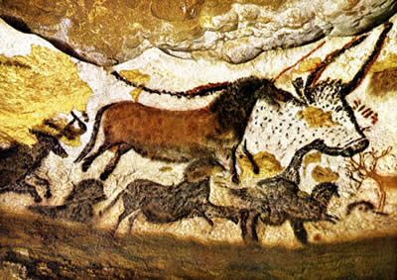
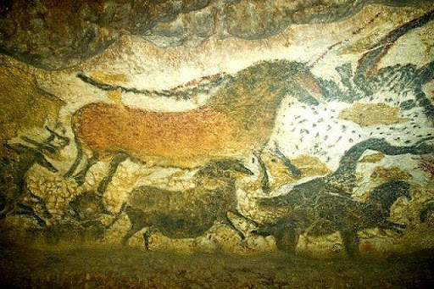
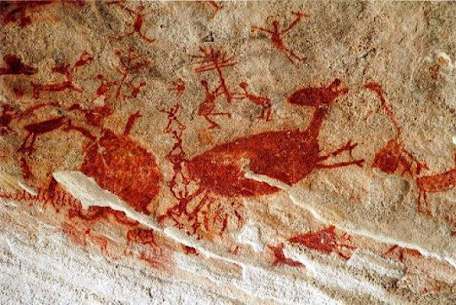
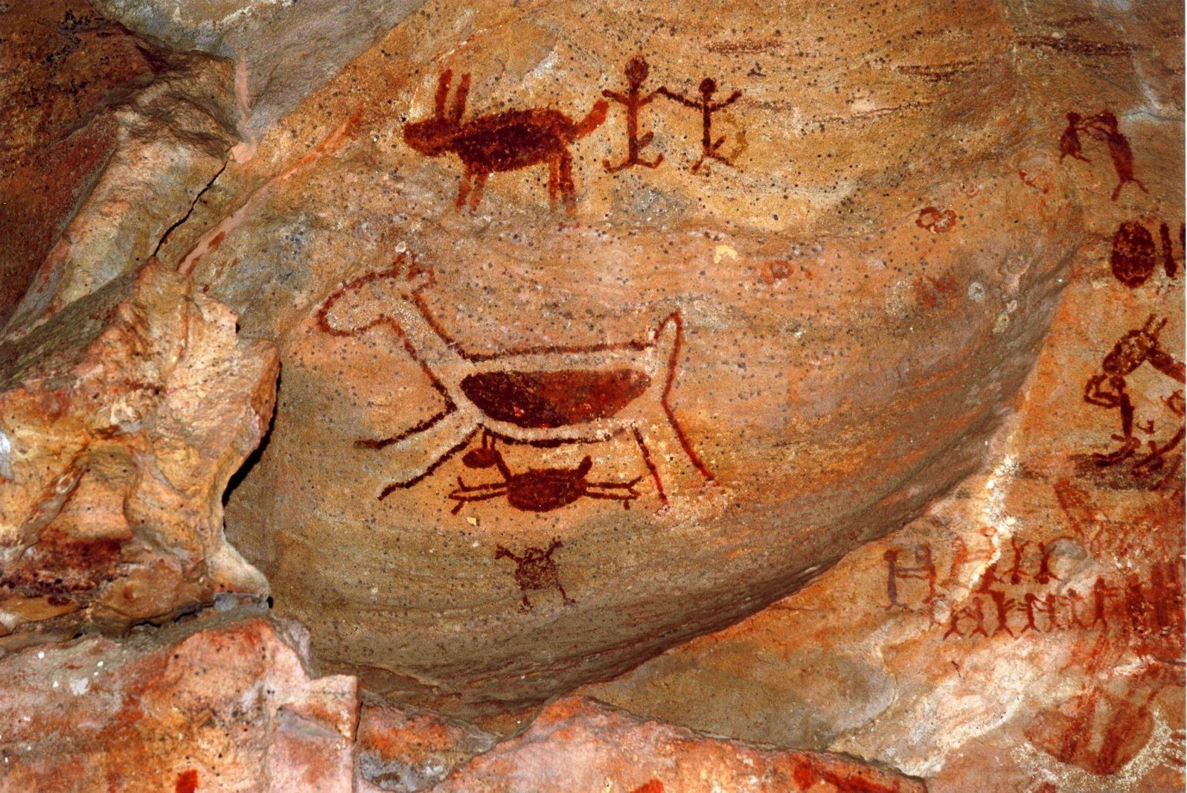
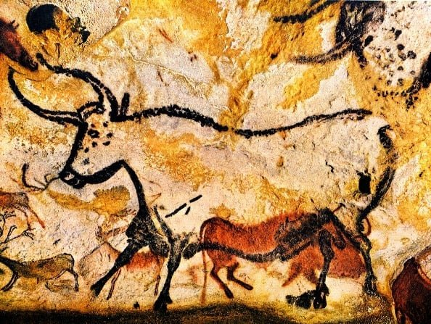
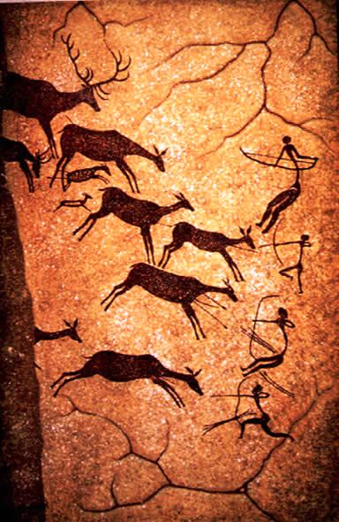
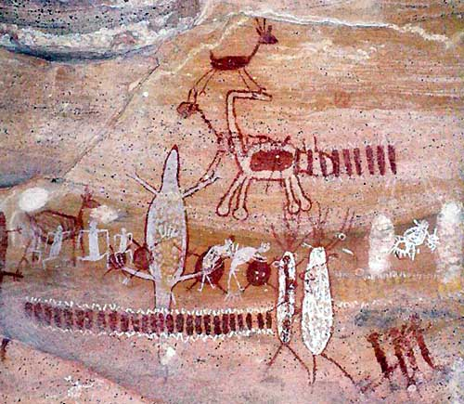
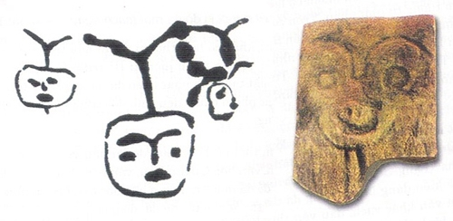
MỘT SỐ HỌA TIẾT THỜI TIỀN SỬ THẾ GIỚI VÀ VIỆT NAM:

Slide 15
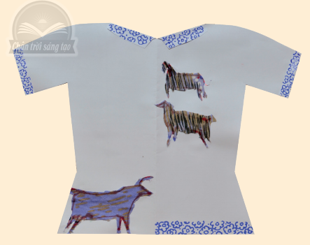
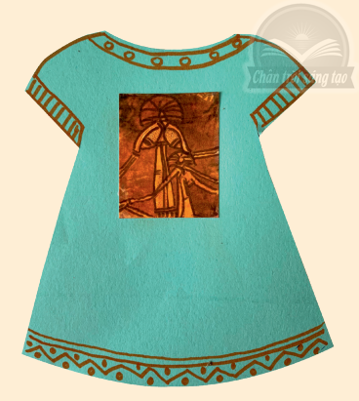
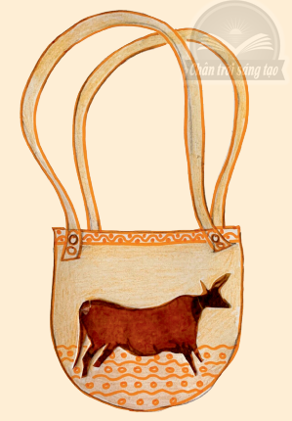
BÀI THAM KHẢO SẢN PHẨM THỜI TRANG

Slide 16
3. Trang trí sản phẩm thời trang bằng hình vẽ thời Tiền sử:
NHÓM 2 HS
THỰC HÀNH
Tạo hình và trang trí sản phẩm thời trang
bằng hình vẽ thời Tiền sử
+ Khổ giấy: A3
+ Màu sắc: Tùy chọn

Slide 17
3. Trang trí sản phẩm thời trang bằng hình vẽ thời Tiền sử:
THẢO LUẬN NHÓM
+ Sản phẩm thời trang sẽ trang trí.
+ Hình vẽ thời Tiền sử được sử dụng để trang trí.
+ Vị trí họa tiết chính và chi tiết phụ trên sản phẩm.
+ Màu sắc của sản phẩm thời trang và hình trang trí.

Slide 18
CHỦ ĐỀ: NGHỆ THUẬT TIỀN SỬ THẾ GIỚI VÀ VIỆT NAM
BÀI 2: THỜI TRANG VỚI HÌNH VẼ THỜI TIỀN SỬ
4. Trưng bày sản phẩm và chia sẻ:
+ Sản phẩm thời trang yêu thích.
+ Sự độc đáo của sản phẩm thời trang.
+ Màu sắc, tỉ lệ hình mô phỏng trên sản phẩm thời trang.
+ Ý tưởng điều chỉnh để sản phẩm thời trang hợp lí hơn.

Slide 19
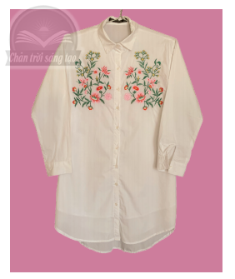
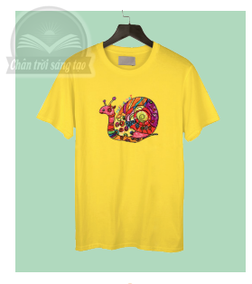
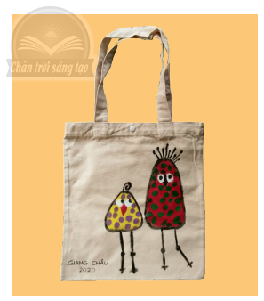
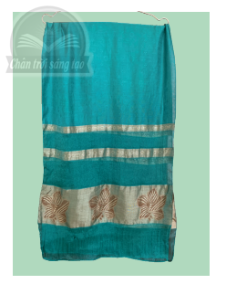
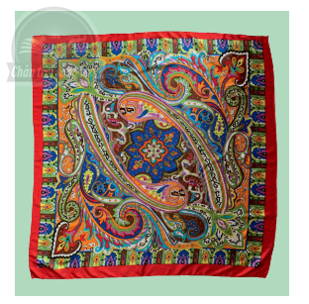
5. Tìm hiểu nghệ thuật trang trí trên sản phẩm thời trang:
Ghi nhớ: Hình trang trí góp phần làm tăng vẻ đẹp, tạo ấn tượng trên sản phẩm thời trang.
+ Những hình thức trang trí trên sản phẩm thời trang khác.
+ Cách trang trí yêu thích trên sản phẩm thời trang?
+ Vị trí của họa tiết vận dụng theo nguyên lí mĩ thuật nào?

Slide 20
- Hoàn thành bài vẽ.
- Tham khảo bài 3 của chủ đề.

